Slide 1
EXPOSICION DE DIRECTORES ZONALES
DIRECCION
ZONAL
MOQUEGUA
Taller:
“INTERCAMBIO DE EXPERIENCIAS DE LA GESTION TECNICA ADMINISTRATIVA DE AGRORURAL”
2019
ING. ALEMBERT MENDOZA TICONA

Slide 2
GESTIÓN INSTITUCIONAL
DIRECCION
ZONAL
MOQUEGUA

Slide 3
DIRECCION ZONAL MOQUEGUA
COMUNIDADES Y POBLACION ATENDIDA - PP. 0121
Provincia | DISTRITO | Localidad | Total de beneficiarios | Total de Has
MARISCAL NIETO | 3 | 16 | 334 | 304.71
GENERAL SANCHEZ CERRO | 6 | 46 | 922 | 500.00
2 | 9 | 62 | 1256 | 804.71

Slide 4
DIRECCION ZONAL MOQUEGUA
COMUNIDADES Y POBLACION ATENDIDA - PP. 0068

Slide 5
DIRECCION ZONAL MOQUEGUA
COMUNIDADES Y POBLACION ATENDIDA - PP. 0068

Slide 6
DIRECCION ZONAL MOQUEGUA
COMUNIDADES Y POBLACION ATENDIDA – DS. 060-2018

Slide 7
DIRECCION ZONAL MOQUEGUA
RELACIÓN DE PERSONAL DE LA DIRECCIÓN ZONAL

Slide 8
DIRECCION ZONAL MOQUEGUA
OFICINAS INSTITUCIONALES Y/O LOCALES

Slide 9
DIRECCION ZONAL MOQUEGUA
RELACION DE VEHICULOS DE LA DIRECCIÓN ZONAL DE MOQUEGUA

Slide 10
DIRECCION ZONAL MOQUEGUA
EJECUCION PRESUPUESTAL AL 25 DE ENERO DEL 2019
PRODUCTO | ACTIVIDAD | SUBACTIVIDAD/ TAREA/ SUB TAREA | UND | DIRECCIÓN ZONAL
 |  |  |  | META |  | EJECUCION |  | AVANCE
 |  |  |  | Físico | Financiero | Físico | Financiero | Físico (%) | Financiero (%)
3000735: DESARROLLO DE MEDIDAS DE INTERVENCION PARA LA PROTECCION FISICA FRENTE A PELIGROS | 5005865: DESARROLLO DE TECNICAS AGROPECUARIAS ANTE PELIGROS HIDROMETEOROLOGICO | ASISTENCIA TECNICA ANTE PELIGROS HIDROMETEOROLOGICOS | Productores | 60 |  | 46 |  | 76.7
 |  | Técnicas de implementación para ECA en cultivos y pastos | ECA | 1 | 22495 | 1 | 22495 | 100 | 100
 |  | Técnica de Captura y retención de agua de lluvia | TALLER | 1 | 23165 | 1 | 23165 | 100 | 100
 | 5005565: TRATAMIENTO DE CABECERAS DE CUENCAS EN GESTION DE RIESGO DE DESASTRE | PROTECCION FISICA EN CUENCAS ALTAS | Productores | 420 |  | 360 |  | 85.7
 |  | Producción de plantones forestales | Plantones | 64,500 | 19,700 | 64,500 | 19,690 | 100 | 100
 |  | Plantaciones forestales | Has | 44.91 | 85,660 | 9.23 | 85,195 | 20.56 | 99.46
 |  | Construcción de Diques | N° Diques | 290 | 27,550 | 290 | 27,193 | 100 | 98.7
 |  | Construcción de Zanjas | Has | 20 | 26,400 | 20 | 26,400 | 100 | 100
 |  | Manejo de Praderas | Has | 9.63 | 44,155 | 9.63 | 43,855 | 100 | 99.32
 |  | ASISTENCIA TECNICA PARA EL TRATAMIENTO DE CUENCAS ALTAS | Productores | 420 |  | 360 |  | 85.7
 |  | Días de Campo | N° Día campo | 12 | 4800 | 12 | 4,800 | 100 | 100
 |  | Concurso Campesino | Concurso | 2 | 4000 | 2 | 4,000 | 100 | 100
 |  | Acompañamiento Operativo | N° Visitas | 160 | 11200 | 158 | 11,000 | 98.75 | 98.21

Slide 11
DIRECCION ZONAL MOQUEGUA
EJECUCION PRESUPUESTAL AL 25 DE ENERO DEL 2019
PRODUCTO | ACTIVIDAD | SUBACTIVIDAD/ TAREA/ SUB TAREA | UND | DIRECCIÓN ZONAL
 |  |  |  | META |  | EJECUCION |  | AVANCE
 |  |  |  | Físico | Financiero | Físico | Financiero | Físico (%) | Financiero (%)
3000734: CAPACIDAD INSTALADA PARA LA PREPARACION Y RESPUESTA FRENTE A EMERGENCIAS Y DESASTRES | 5005611: ADMINISTRACION Y ALMACENAMIENTO DE KITS PARA LA ASISTENCIA FRENTE A EMERGENCIA Y DESASTRES | INSUMOS AGRICOLAS PARA HELADAS Y FRIAJE
 |  | Kit de Abono Foliar | Litros | 570 | 12000 | 630 | 11970 | 110.5 | 99.75
 |  | Has de cultivos asistidos con abono foliar | Has | 142.5 |  | 142.5 |  | 100
 |  | Productores beneficiados con abono foliar | Productores | 286 |  | 286 |  | 100
 |  | Kit de semillas de cultivos transitorios | Kgs | 30903.81 | 106000 | 30903.81 | 106000 | 100 | 100
 |  | Has de cultivos asistidos con cultivos transitorios | Has | 20.6 |  | 20.6 |  | 100
 |  | Productores beneficiados con cultivos transitorios | Productores | 165 |  | 165 |  | 100
 |  | Kit de semillas de pastos cultivados | Kgs | 2000 | 48000 | 1868.36 | 48000 | 93.42 | 100
 |  | Has de cultivos asistidos con pastos cultivados | Has | 80 |  | 80 |  | 100
 |  | Productores beneficiados con pastos cultivados | Productores | 160 |  | 160 |  | 100
 |  | Acompañamiento operativo | Visitas | 200 | 25160 | 200 | 25160 | 100 | 100

Slide 12
DIRECCION ZONAL MOQUEGUA
EJECUCION PRESUPUESTAL AL 25 DE ENERO DEL 2019
PRODUCTO | ACTIVIDAD | SUBACTIVIDAD/ TAREA/ SUB TAREA | UND | DIRECCIÓN ZONAL
 |  |  |  | META |  | EJECUCION |  | AVANCE
 |  |  |  | Físico | Financiero | Físico | Financiero | Físico (%) | Financiero (%)
3000734: CAPACIDAD INSTALADA PARA LA PREPARACION Y RESPUESTA FRENTE A EMERGENCIAS Y DESASTRES | 5005611: ADMINISTRACION Y ALMACENAMIENTO DE KITS PARA LA ASISTENCIA FRENTE A EMERGENCIA Y DESASTRES | INSUMOS PECUARIOS PARA HELADAS Y FRIAJE
 |  | Kit veterinario | Kit | 749 | 87,770.14 | 749 | 52,755.14 | 100 | 60.11
 |  | Ganado asistido con Kit Veterinario | Cabeza de ganado | 74,900 |  | 74,900 |  | 100
 |  | Productores beneficiados con Kit Veterinario | Productores | 749 |  | 749 |  | 100
 |  | Acompañamiento técnico operativo | Visitas | 450 | 56700 | 450 | 56700 | 100 | 100

Slide 13
DIRECCION ZONAL MOQUEGUA
PROGRAMACION DE TRATAMIENTO DE CUENCAS ALTAS 2019

Slide 14
DIRECCION ZONAL MOQUEGUA
DISTRIBUCION DE ATENCION EN MARCO AL PMAHF 2019

Slide 15
DIRECCION ZONAL MOQUEGUA
PROGRAMACION DE COBERTIZOS 2019

Slide 16
DIRECCION ZONAL MOQUEGUA
PROGRAMACION PARA LA INSTALACION DE PASTOS

Slide 17
GESTION LOCAL
DIRECCION
ZONAL
MOQUEGUA

Slide 18
DIRECCION ZONAL MOQUEGUA
ESTRATEGIAS DE TRABAJO CON APPs
Reuniones semanal del equipo MINAGRI-OPAs (Lunes) para realizar un trabajo articulado y orientado a atender a productores
Reuniones mensuales del CEGRA
Trabajo coordinado entre Agro Rural y los Gobiernos locales-lanzamiento de Programas
Trabajo coordinado con las organizaciones y comunidades campesinas y organizaciones para el desarrollos de actividades TCA.
Trabajo coordinado con los gobierno locales para el apoyo con el transporte de Insumos PP-0121.
Trabajo integral con SERFOR para brindar capacitaciones a los productores en temas forestales.
Coordinación con el PERPG-MOQ para el transporte de semillas PP-0121.

Slide 19
DIRECCION ZONAL MOQUEGUA
TIPOS Y Nº DE ALIANZAS ESTRATÉGICAS
01 Convenio con la Municipalidad Distrital de Puquina para la habilitación de 01 Almacén para el resguardo del Guano de Islas.
01 Convenio con la Gerencia Regional de Agricultura para ejecución de actividades del PP-0068.
01 Convenio con la Municipalidad Provincial General Sánchez Cerro para la habilitación de 01 almacén para el resguardo del Guano de islas.

Slide 20
GESTION TECNICA
DIRECCION
ZONAL
MOQUEGUA

Slide 21
DIRECCION ZONAL MOQUEGUA
COMUNIDADES Y POBLACION ATENDIDA - PP. 0042

Slide 22
DIRECCION ZONAL MOQUEGUA
ESTUDIOS EN EJECUCION - PP 0042
N° | EXPEDIENTES TECNICOS | UBICACIÓN
1 | Mejoramiento del servicio de agua del sistema de riego canal la ronda - II etapa | Distrito La capilla Prov. GSC – SNIP 298162
2 | Mejoramiento de la infraestructura del reservorio en el sector Chihuluna – CP Muylaque. | Distrito San Cristóbal Prov. M. Nieto – SNIP 322486
3 | Mejoramiento de la infraestructura del reservorio de almacenamiento y reserva de agua para cultivos agrícolas en el sector de riego “Kapunto pampa-Opule” localidad Calacoa. | Distrito San Cristóbal Prov. M. Nieto – SNIP 371260
4 | Mejoramiento y rehabilitación del servicio de agua para riego de la comunidad de Maycunaca. | Distrito Ichuña Prov. GSC – SNIP 358345
5 | Mejoramiento del canal de riego Sotolojo-Alilo del anexo de Sotolojo. | Distrito Cuchumbaya Prov. M. Nieto – SNIP 192592

Slide 23
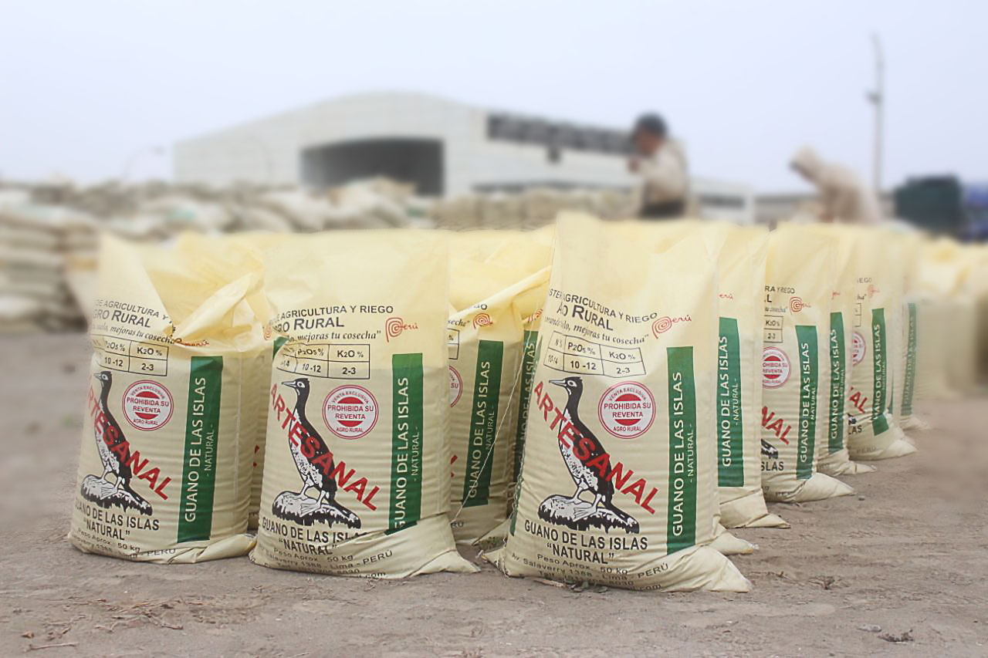
DIRECCION ZONAL MOQUEGUA
RESUMEN DE COMERCIALIZACION DEL GUANO DE ISLAS

Slide 24
GESTION ADMINISTRATIVA
DIRECCION
ZONAL
MOQUEGUA

Slide 25
DIRECCION ZONAL MOQUEGUA
TRANSFERENCIAS - RENDICIONES

Slide 26
FORTALEZAS Y DEBILIDADES
DIRECCION
ZONAL
MOQUEGUA

Slide 27
FORTALEZAS Y DEBILIDADES
DIRECCION ZONAL MOQUEGUA
FORTALEZAS
DEBILIDADES
Aceptación de Agro Rural por los productores.
Buena imagen en el sector publico.
Equipo técnico empoderado.
Programas sociales PP-068, 0042 y 0121 articulados al desarrollo sostenible del agro.
Unidades móviles obsoletas
No se cuenta con local propio
Bajo presupuesto para la contratación de personal técnico de campo y administrativo
Equipos informáticos desfasados

Slide 28
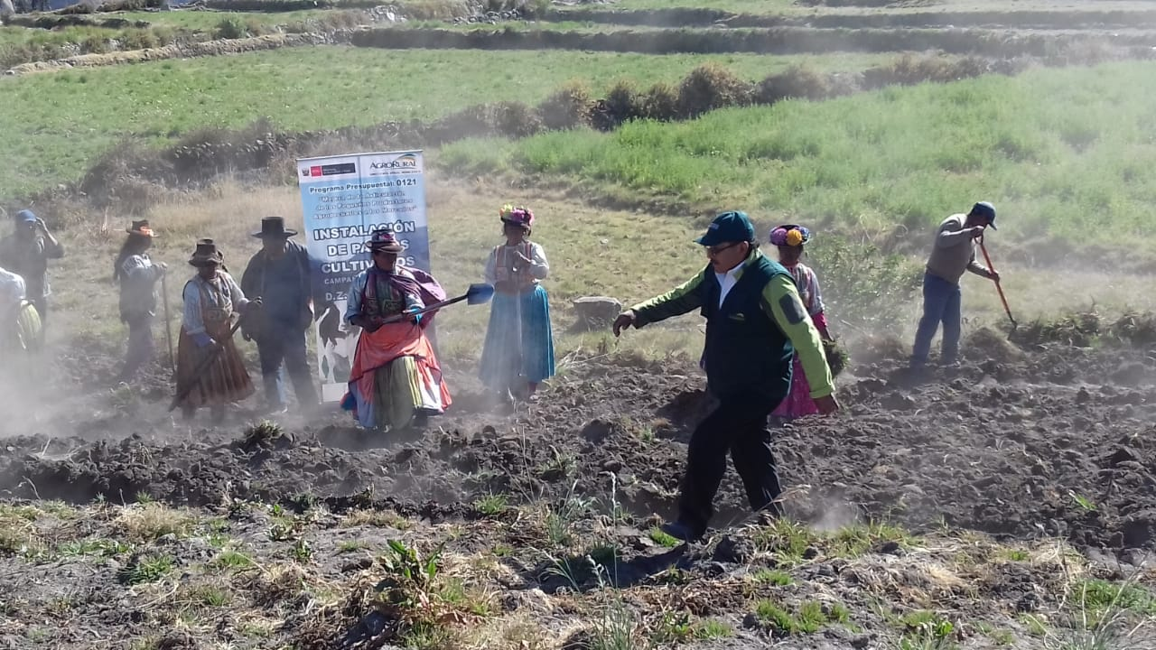
Presentar una experiencia exitosa o estrategia de trabajo exitosa en cualquiera de los puntos 1, 2, 3
DIRECCION ZONAL MOQUEGUA
Revalorando costumbres ancestrales – “EL AYNI”
PP-0121

Slide 29
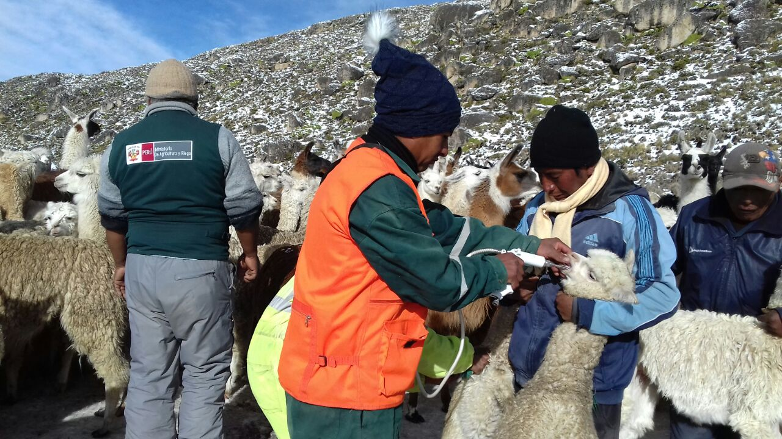
DIRECCION ZONAL MOQUEGUA
Campaña de Aplicación de Medicamentos veterinarios
74,900 camélidos / PP-0O68

Slide 30
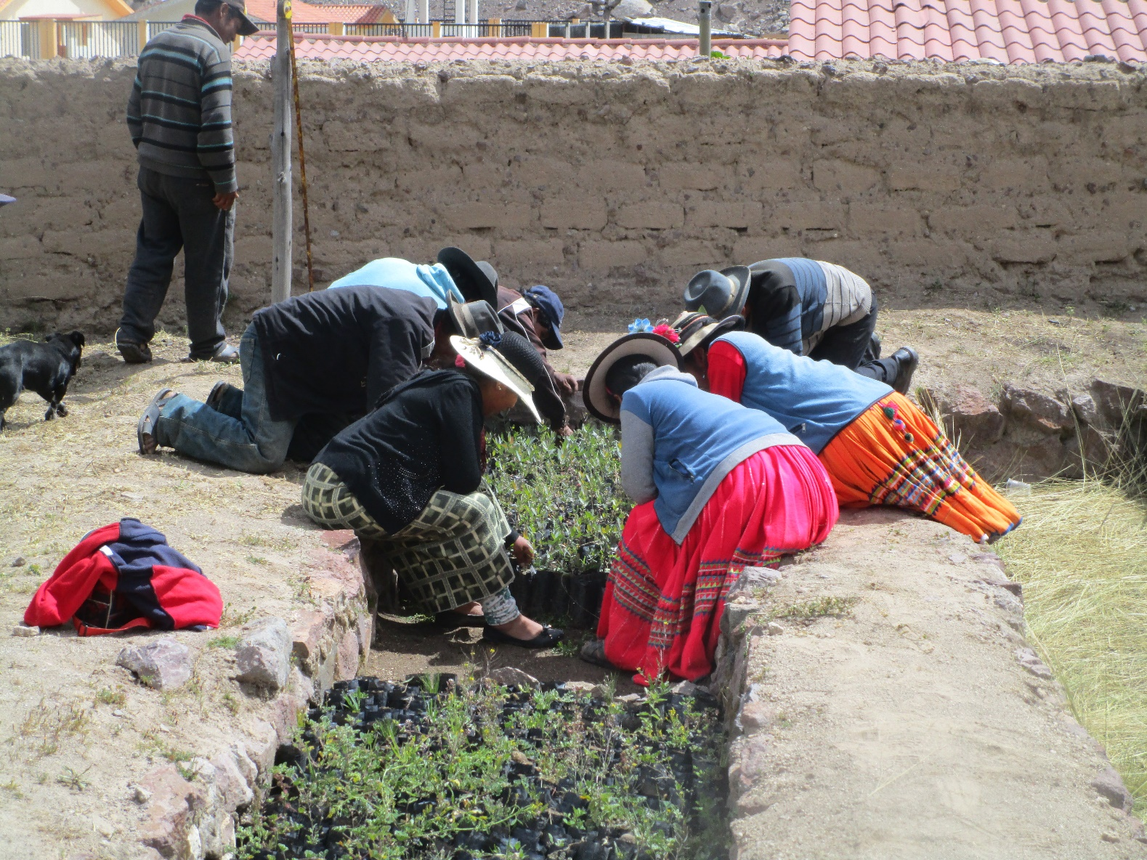
DIRECCION ZONAL MOQUEGUA
Equidad de Genero
PP-0O68

